Slide 1
인공지능 HW4
20162874 이준협

Slide 2
목차
1. 샘플 분석
-1 Greedy Algorithm
-2 Hill Climbing Algorithm
2. 알고리즘 개선
-1 Greedy Algorithm
-2 Hill Climbing Algorithm

Slide 3
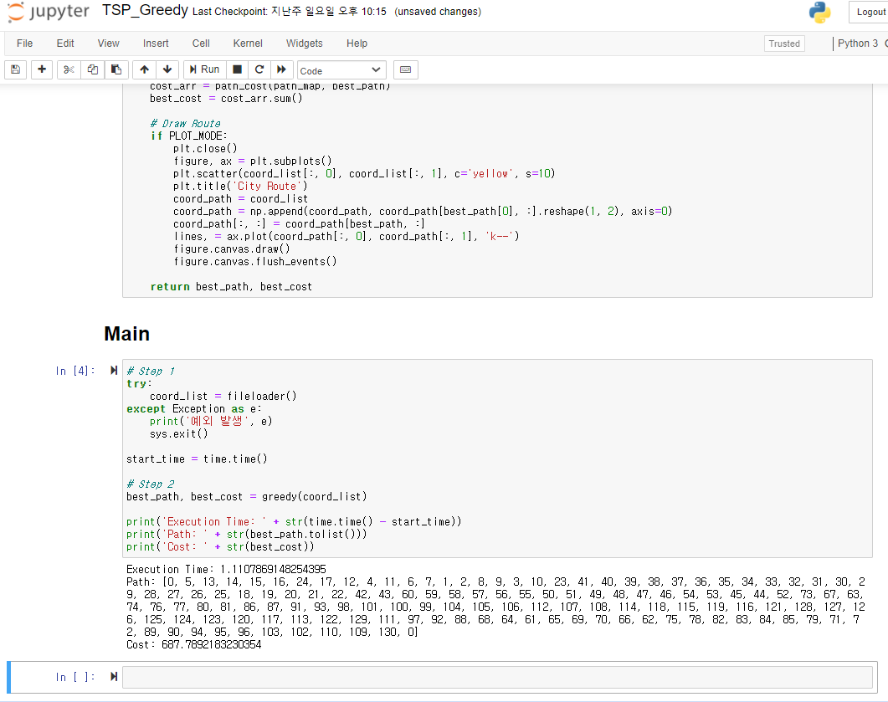
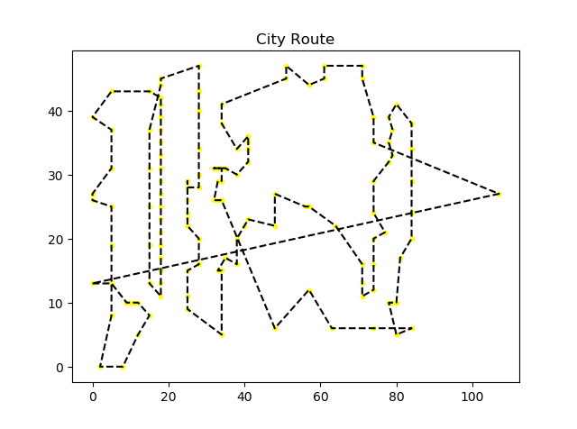
샘플 분석 – Greedy Algorithm data1

Slide 4
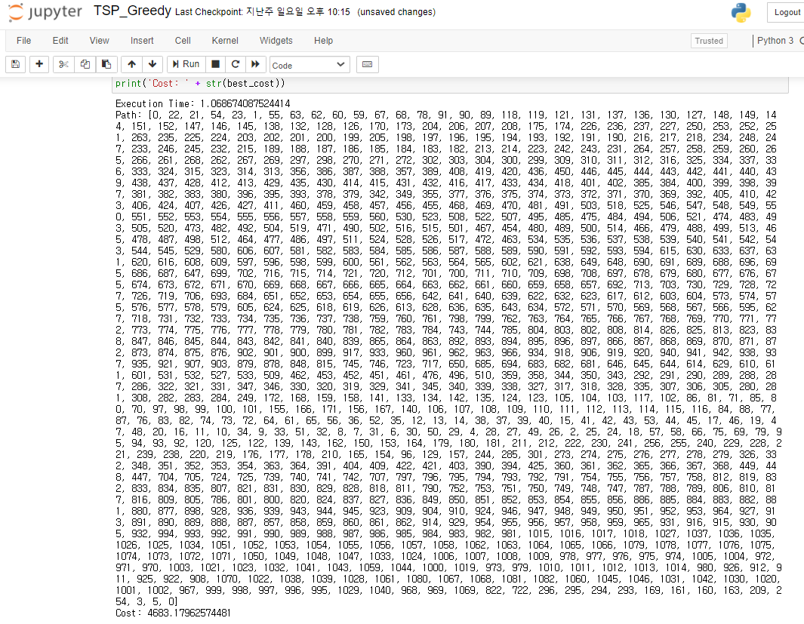
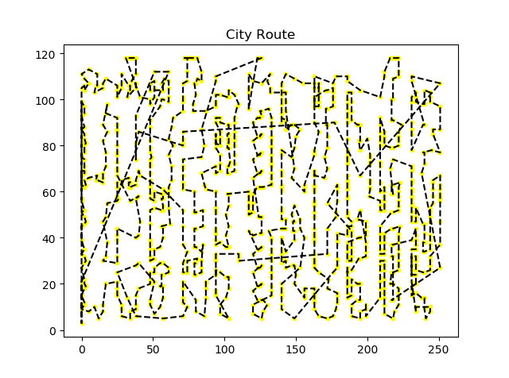
샘플 분석 – Greedy Algorithm data2

Slide 5
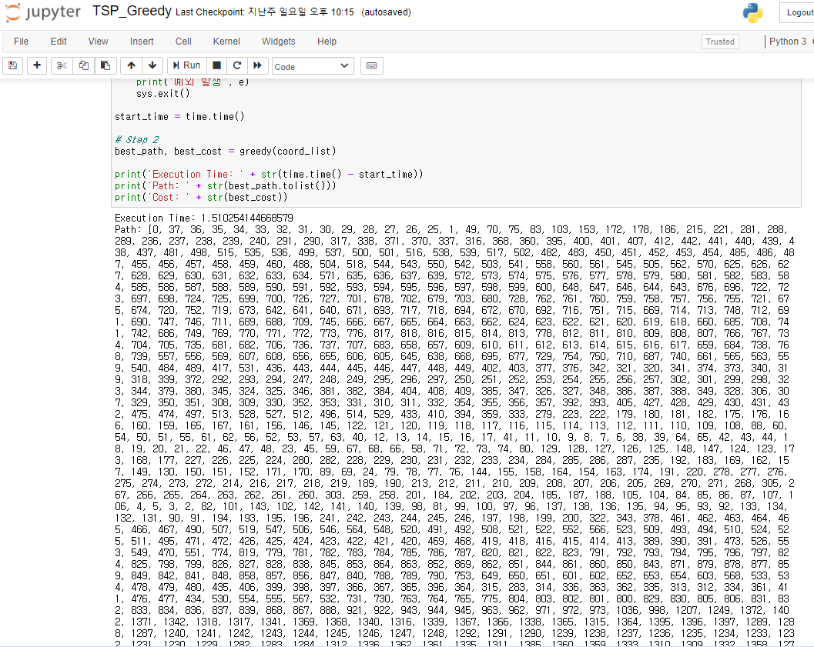
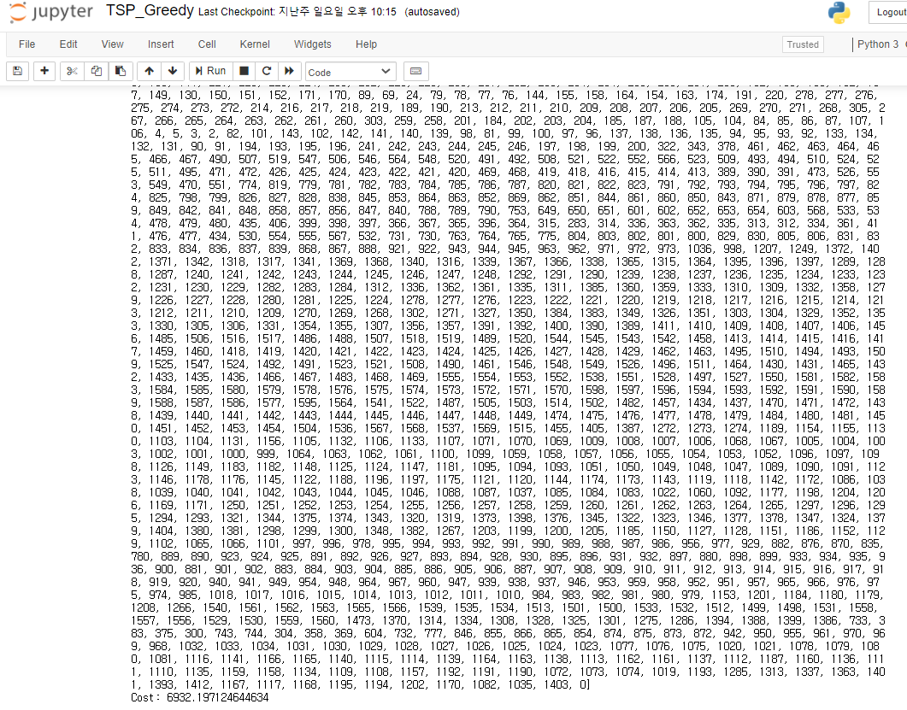
샘플 분석 – Greedy Algorithm data3

Slide 6
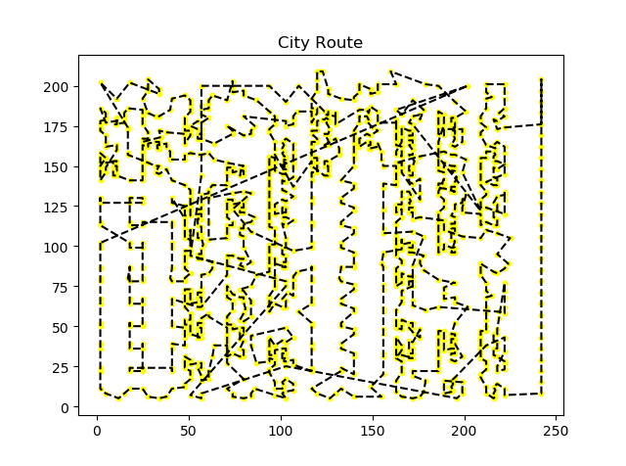
샘플 분석 – Greedy Algorithm data3

Slide 7
느낀점
처음 greedy algorithm을 접했을 때는 너무나도 당연해 보였고 단순해서 실생활에 적용되는 예시는 없다고 생각했다.
위 예시와 같이 real world에서는 오히려 NP hard인 경우가 많아서 Greedy 방식이 오히려 훌륭한 접근 방법이 될 수 있다는 것을 깨달았다.
또한 best answe을 찾는것 보다는 time을 줄이면서 optimal한 solution을 찾는 방식이 실제로 더 의미있는 접근이라는 것을 느꼈다.

Slide 8
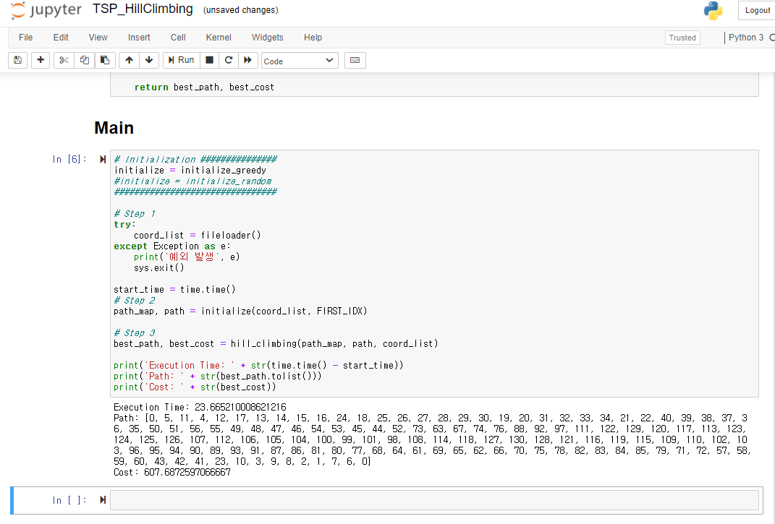
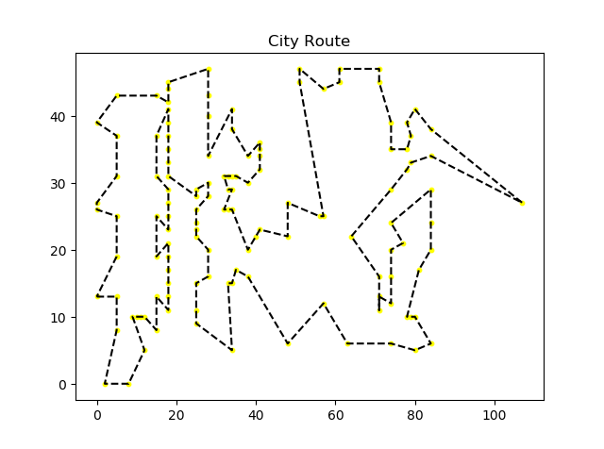
샘플 분석 – Hill Climbing Algorithm data1

Slide 9
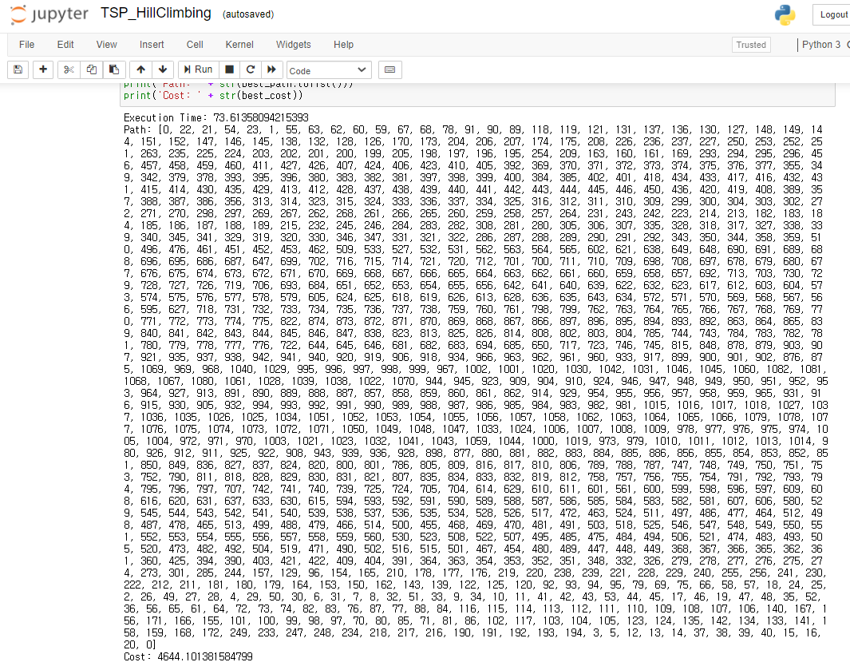
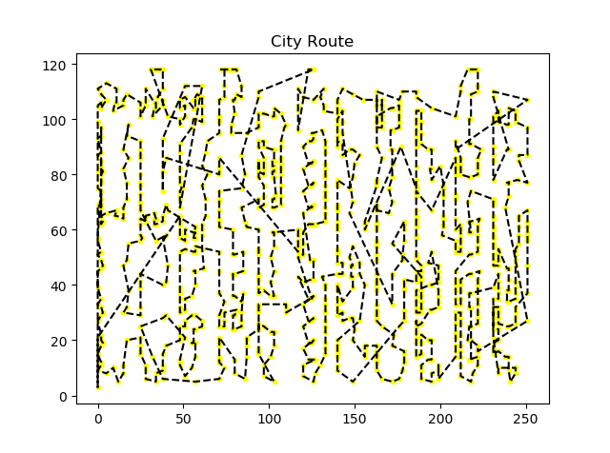
샘플 분석 – Hill Climbing Algorithm data2

Slide 10
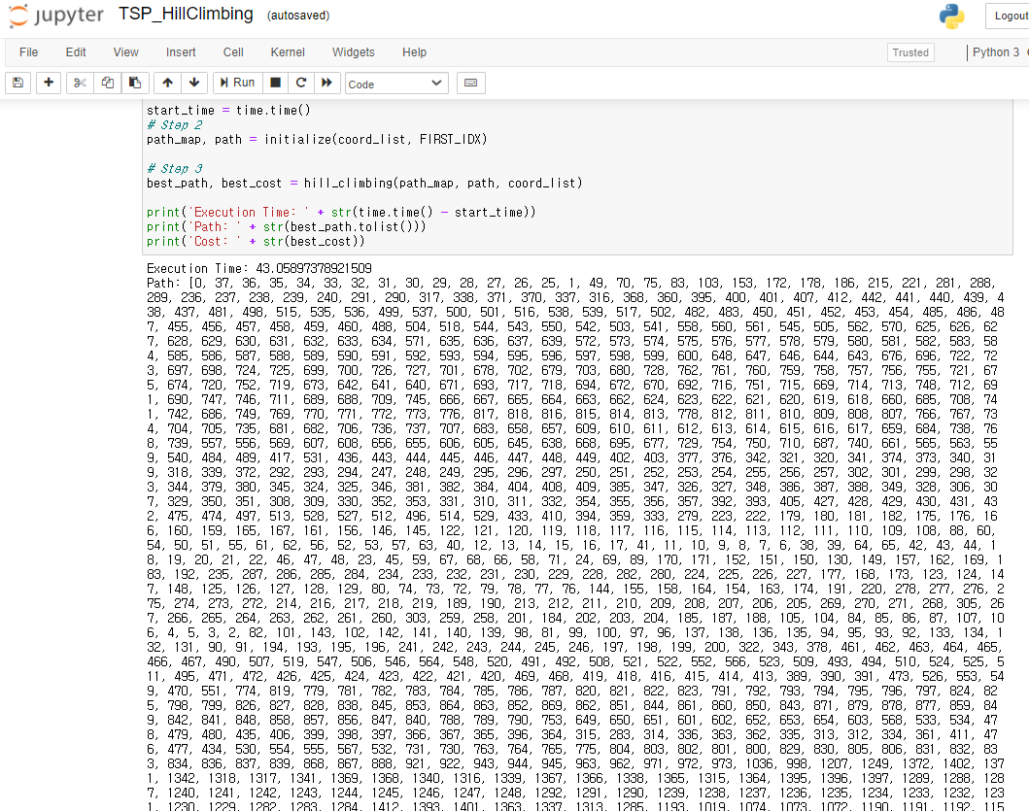
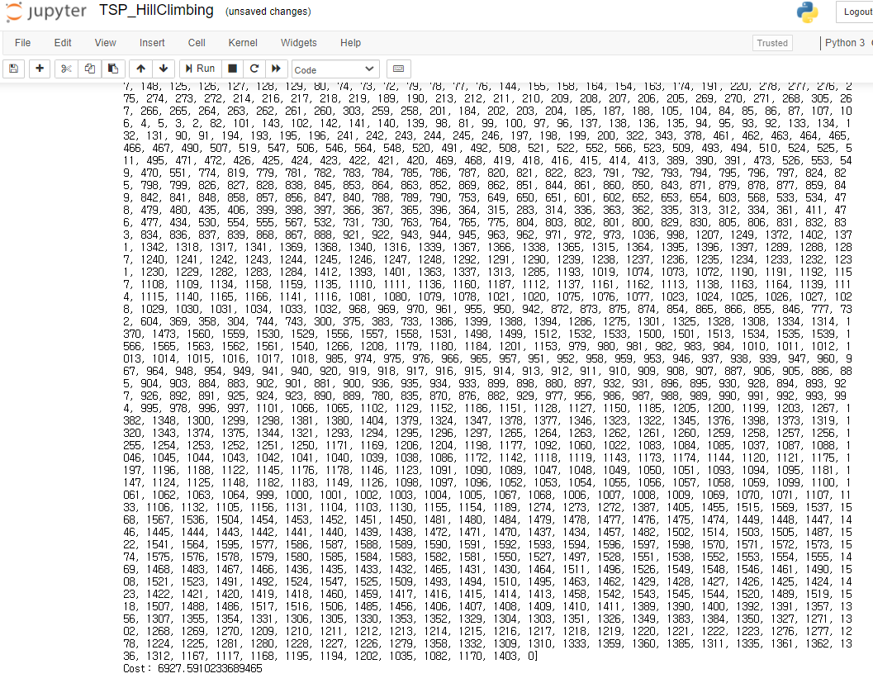
샘플 분석 – Hill Climbing Algorithm data3

Slide 11
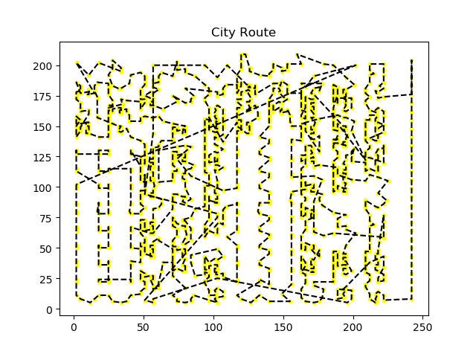
샘플 분석 – Hill Climbing Algorithm data3

Slide 12
느낀점
처음 greedy algorithm을 접했을 때는 너무나도 당연해 보였고 단순해서 실생활에 적용되는 예시는 없다고 생각했다.
위 예시와 같이 real world에서는 오히려 NP hard인 경우가 많아서 Greedy 방식이 오히려 훌륭한 접근 방법이 될 수 있다는 것을 깨달았다.
또한 best answe을 찾는것 보다는 time을 줄이면서 optimal한 solution을 찾는 방식이 실제로 더 의미있는 접근이라는 것을 느꼈다.

Slide 13
알고리즘 개선 – Greedy Algorithm
for idx in range(len(nearest_list)):
Nearest city에서 가까운 도시들은 순차적으로 탐색하는 부분인데 nearest_list 의 length가 언제나 cnt_cities로 고정임에도 불구하고 len 함수를 이용해서 구해주었기 때문에
for idx in range(cnt_cities): 로 바꾸어 주었다.
Path 와 best cost는 동일하므로 생략!

Slide 14
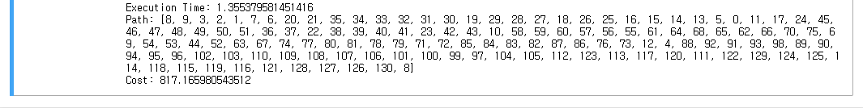
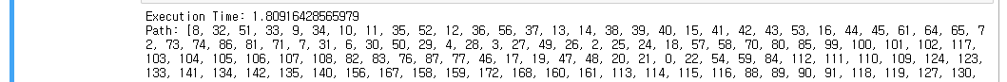
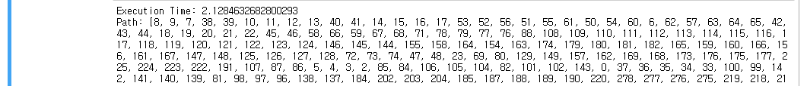
Greedy Time improvement for data 1,2,3
실제로 실행시간이 상당히 짧아진 것을 볼 수 있다.

Slide 15
알고리즘 개선 – Greedy Algorithm
Greedy한 접근방식으로 생각하다가 가장 가까운 점을 선택하는 방식이 아닌 가장 가까운 점과 그 점에서 갈 수 있는 가장 가까운 점을 선택하여 점은 2개씩 선택하는 방법을 시도
실제 간단한 test data를 만들어서 원인을 분석해본 결과 두개씩 선택해나갈 경우 상당히 비효율적인 선택을 하는 경우가 생겼다.
결론 : 1개씩 선택하는 것보다 좋지않은 결과물 도출

Slide 16
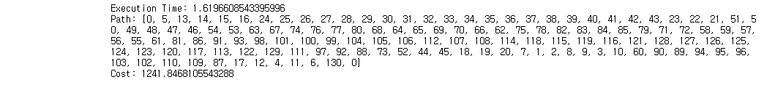
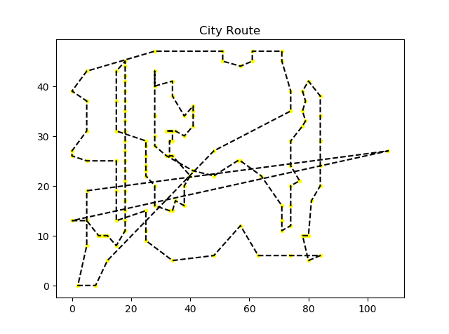
Greedy efficiency improve data 1

Slide 17
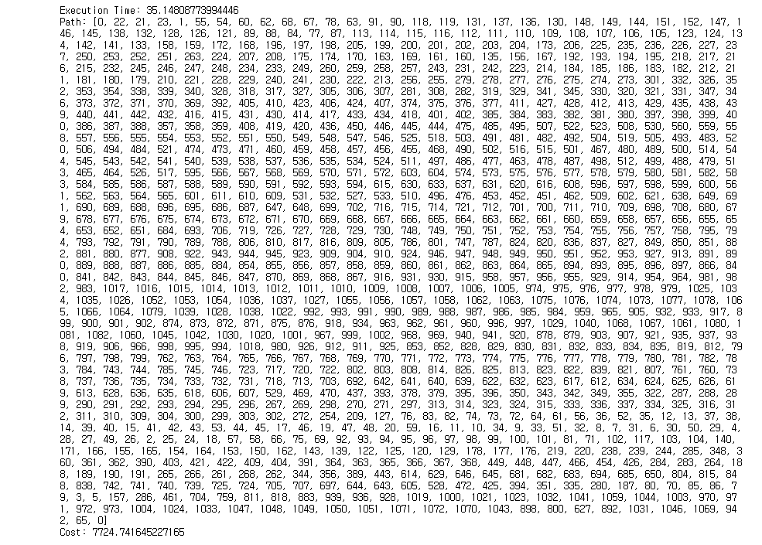
Greedy efficiency improve data 2

Slide 18
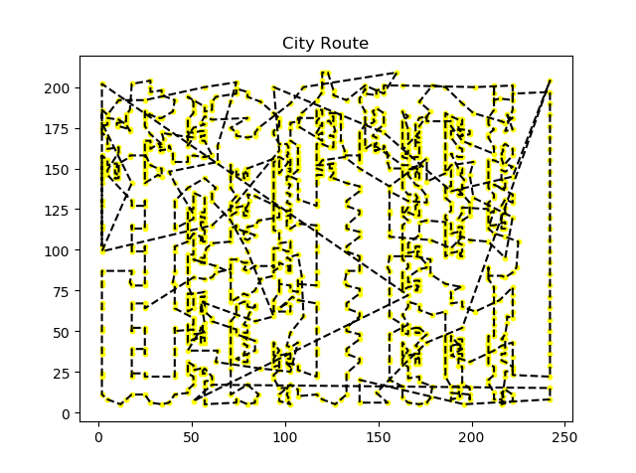
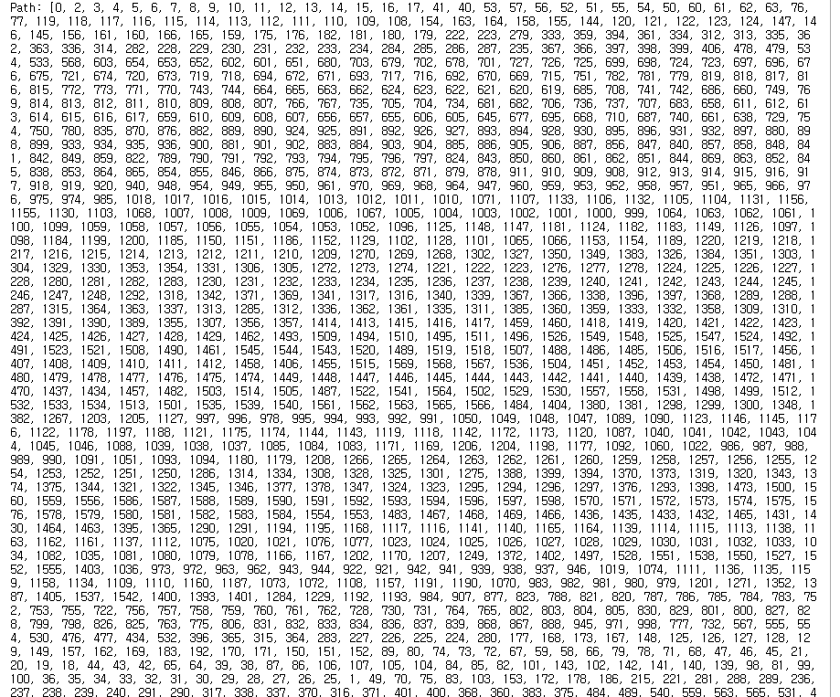
Greedy efficiency improve data 3
Execution Time: 119.09821057319641
Cost: 11264.2433264461

Slide 19
알고리즘 개선 – Hill Climbing
Greedy와 마찬가지로 len(nearest_list) 부분이 언제나 같은 값임에도 불구하고 함수를 매번 호출하고 있기 때문에
Cnt_cities로 그 값을 변화시켜 time reducing을 해준다.
Random적 요소가 들어있기 때문에 fig는 생략하지않는다.
Greedy 에서도 효과가 있었기 때문에 HillClimbing 에서도 improvement가 똑같이 있을것이다.

Slide 20
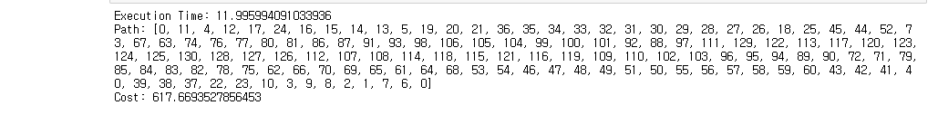
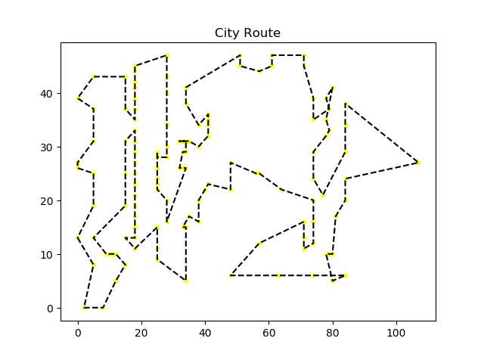
HC Time improvement for data 1

Slide 21
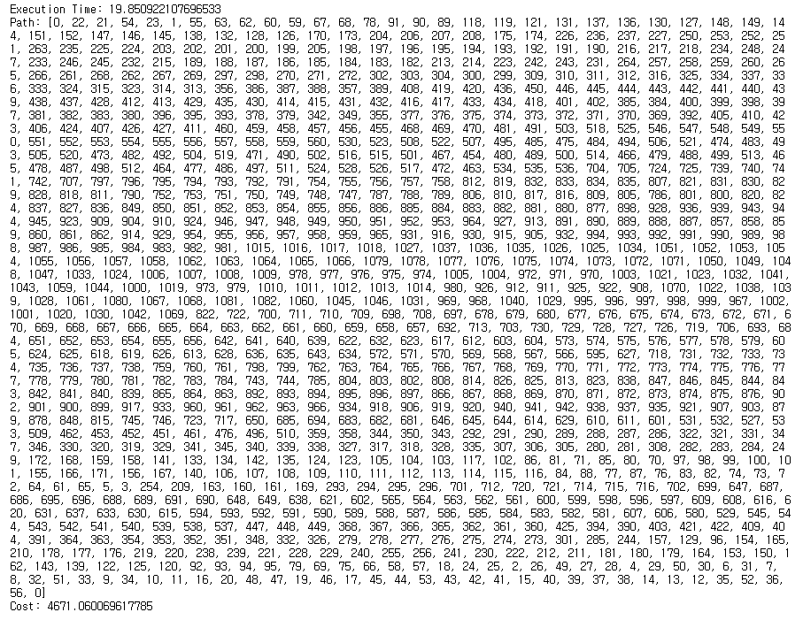
HC Time improvement for data 2

Slide 22
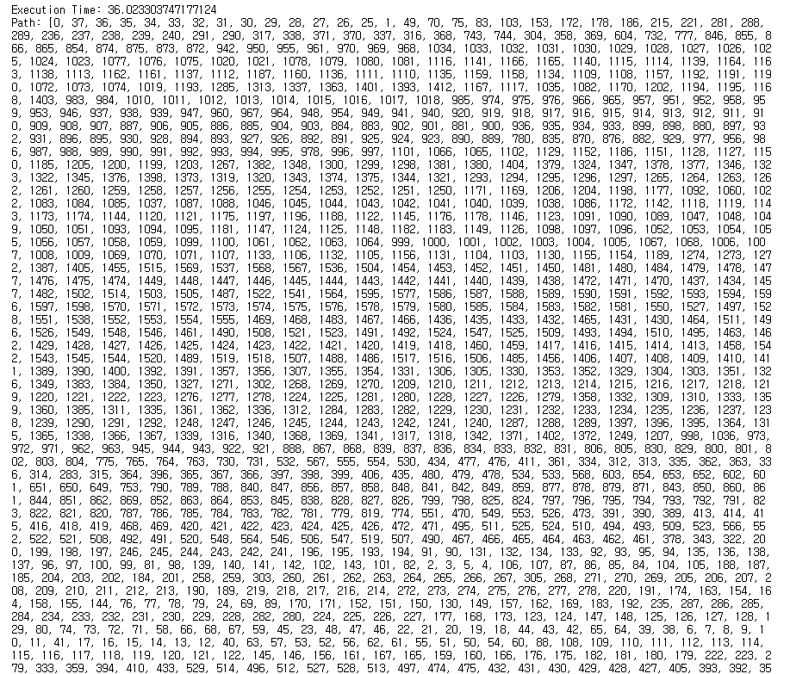
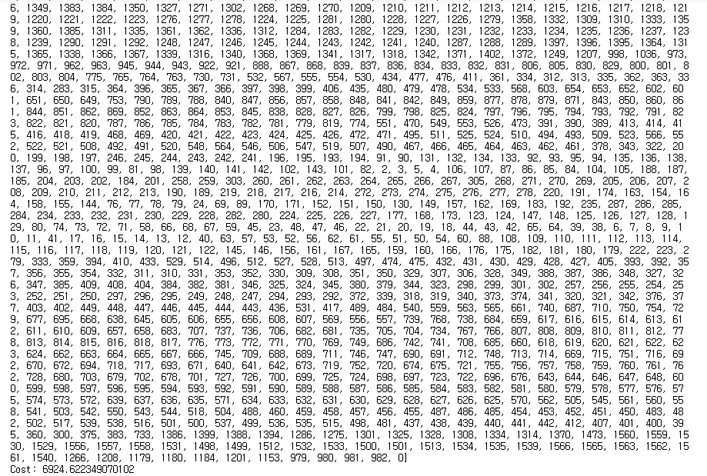
HC Time improvement for data 3

Slide 23
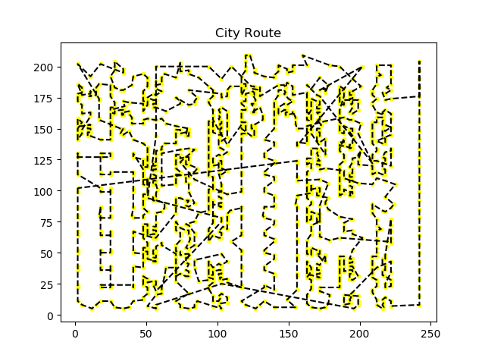
HC Time improvement for data 3

